Slide 1
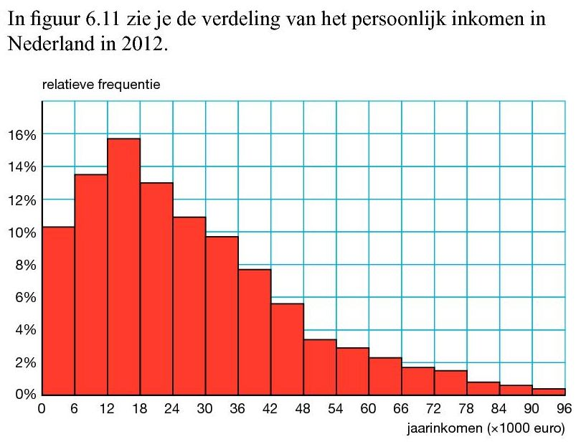
Opgave 4
De modale klasse is van 12000 tot 18000.
Links van 18000 ligt minder dan 40%.
De mediaan (50%) ligt dus rechts van 18000.
De mediaan ligt niet in de modale klasse.
Als iedereen een gelijk inkomen zou hebben is er
maar één staaf.
Joost heeft geen gelijk.

Slide 2
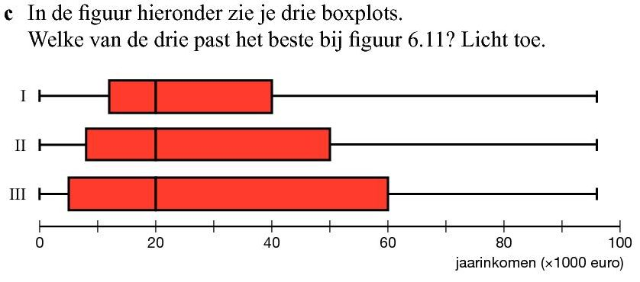
$$13$$
Boxplot I
links van 13000 zit ongeveer $25\%$
10% + 13,5% + een beetje
( klopt ongeveer)
Bij boxplot II en boxplot III is dit duidelijk niet zo
$$25\%$$
De verdeling van het persoonlijk inkomen
past het best bij boxplot I.
$$13$$

